Slide 1
Подготовка стенда. Модель экспоненциального роста
Лабораторная работа № 1
Бердыев Эзиз

Slide 2
Информация

Slide 3
Докладчик
Бердыев Эзиз
студент группы НФИмд-01-25
Российский университет дружбы народов им. П. Лумумбы
1032255390@rudn.ru

Slide 4
Вводная часть

Slide 5
Актуальность
Скорость развития инцидента информационной безопасности определяет, сколько времени есть у службы реагирования.
На ранней стадии распространение вредоносного ПО в сети с большим числом уязвимых узлов растёт практически экспоненциально.
Простейшая модель роста даёт верхнюю оценку скорости инцидента и служит эталоном для проверки вычислительного стенда.

Slide 6
Объект и предмет исследования
Объект — процессы, скорость изменения которых пропорциональна текущему значению величины.
Предмет — численная и аналитическая модель экспоненциального роста, а также инструментальная среда её воспроизводимой реализации.

Slide 7
Цели и задачи
Цель — подготовить рабочий стенд курса и выполнить на нём полный цикл вычислительного эксперимента.
Задачи:
развернуть рабочее пространство: git, Denote, DrWatson, Quarto;
реализовать численное решение уравнения роста на языке Julia;
получить аналитическое решение и сравнить его с численным;
преобразовать код в литературный стиль;
подготовить отчёт и презентацию во всех требуемых форматах.

Slide 8
Материалы и методы
Язык Julia [1];
DifferentialEquations.jl, метод Tsit5() [2];
DrWatson — структура научного проекта [3];
Literate.jl — литературное программирование;
Quarto — сборка отчёта и презентации [4].

Slide 9
Основная часть

Slide 10
Математическая модель
Модель описывается уравнением первого порядка:
$$\frac{du}{dt}=αu, u\left(0\right)=u_{0}.$$
Точное решение:
$$u\left(t\right)=u_{0}e^{αt}.$$
Знак $α$ определяет поведение системы: рост, стационарность или затухание.

Slide 11
Время удвоения
$$T_{2}=\frac{ln2}{α}$$
не зависит от начального значения $u_{0}$;
удобно как практическая метрика скорости инцидента;
при $α=0.3$ составляет $T_{2}≈2.31$.

Slide 12
Реализация правой части
function exponential_growth!(du, u, p, t)
α = p # коэффициент роста
du[1] = α * u[1] # du/dt = αu
end
In-place форма не создаёт новых массивов и не нагружает сборщик мусора — это рекомендуемая форма для DifferentialEquations.jl.

Slide 13
Постановка и решение задачи Коши
u0 = [1.0]
α = 0.3
tspan = (0.0, 10.0)
prob = ODEProblem(exponential_growth!, u0, tspan, α)
sol = solve(prob, Tsit5(), saveat = 0.1)
Tsit5() — явный метод Рунге—Кутты 5(4) порядка с адаптивным шагом.

Slide 14
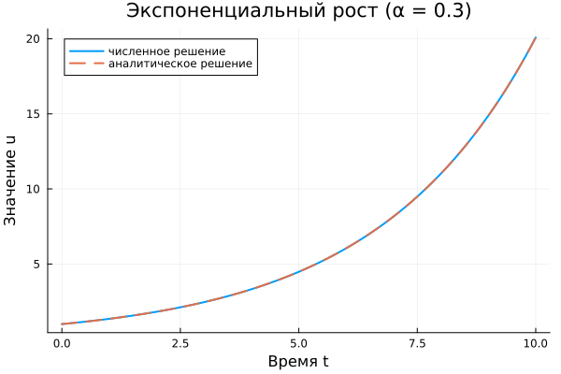
Результат: сравнение решений
Рис. 1: Численное и аналитическое решения при $α=0.3$

Slide 15
Максимальная относительная погрешность — $1.17⋅{10}^{−5}$.

Slide 16
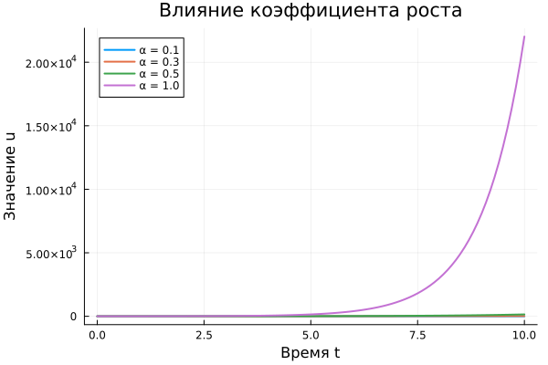
Результат: набор параметров
Рис. 2: Влияние коэффициента роста на динамику системы

Slide 17
Рост $α$ в 10 раз увеличивает $u\left(10\right)$ более чем в 8000 раз.

Slide 18
Литературное программирование
Из одного литературного исходника получены три артефакта:
Literate.script(src, projectdir("scripts")) # чистый код
Literate.notebook(src, projectdir("notebooks")) # jupyter notebook
Literate.markdown(src, projectdir("docs")) # документация
Документация первична, код встраивается в изложение.

Slide 19
Результаты

Slide 20
Полученные результаты
Развёрнут стенд: git на двух хостингах, именование Denote, проект DrWatson, сборка Quarto.
Реализованы численное и аналитическое решения; графики совпадают.
Вычислено время удвоения $T_{2}≈2.31$ при $α=0.3$.
Проведено исследование на наборе значений $α$.
Код преобразован в литературный стиль, сгенерированы все артефакты.

Slide 21
Ограничения модели
Модель предполагает неограниченность ресурса.
Реальное число уязвимых узлов конечно, поэтому на поздних стадиях экспоненциальная модель завышает оценку.
Для полного описания требуется логистическая модель.

Slide 22
Итоговый слайд
Цель работы достигнута: стенд подготовлен и проверен на эталонной задаче.
Совпадение численного и аналитического решений подтверждает корректность настройки инструментов.
Полученный стенд используется без изменений в последующих работах курса.

Slide 23
Список литературы
1. Bezanson J. и др. Julia: A Fresh Approach to Numerical Computing // SIAM Review. 2017. Т. 59, № 1. С. 65–98.
2. Rackauckas C., Nie Q. DifferentialEquations.jl — A Performant and Feature-Rich Ecosystem for Solving Differential Equations in Julia // Journal of Open Research Software. 2017. Т. 5, № 1. С. 15.
3. Datseris G. и др. DrWatson: the perfect sidekick for your scientific inquiries // Journal of Open Source Software. 2020. Т. 5, № 54. С. 2673.
4. Posit PBC. Quarto: An Open-Source Scientific and Technical Publishing System. 2026.

